Slide 1
Національний університет біоресурсів і природокористування Економічний факультет Кафедра глобальної економіки
ЗВІТ
про роботу студентського наукового гуртка
за 2019-2020 н.р.
«ГЛОБАЛІЗАЦІЯ ТА ЄВРОПЕЙСЬКА ІНТЕГРАЦІЯ»
THANK YOU
FOR WATCHING
Керівник : Сокур Л.В.
Староста : Савчук Микола

Slide 2
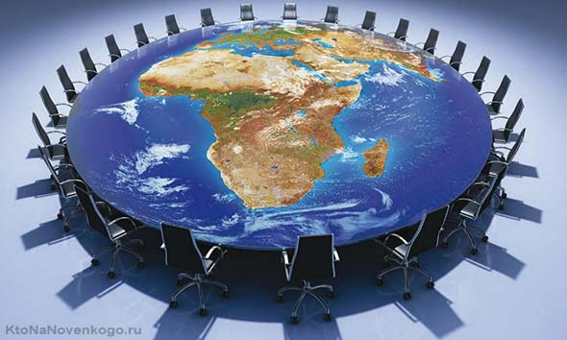
Мета наукового гуртка «Глобалізація та європейська інтеграція» полягає у розвитку творчих здібностей студентів з метою набуття ними фахових (професійних), особистісних компетенцій, а також досвіду одержання знань та умінь через дослідження. Наукові дослідження гуртка здійснюються виходячи із сучасних проблем формування глобального економічного простору та зорієнтовані на вивчення тенденцій розвитку сільського господарства як однієї з основних галузей економіки України, та відображають історичні аспекти європейської інтеграції, політику євроінтеграції в епоху глобалізації, інституційні реформи як складові євроінтеграційних процесів, окремі правові аспекти Європейських Спільнот та Європейського Союзу і деякі прояви європеїзації в сучасних міжнародних відносинах.

Slide 3
Основними завданнями гуртка є:
- сформувати стійкій інтерес до пошукової і дослідницької діяльності у галузі глобальної економіки;
- ознайомитися з поняттями науково-дослідницької діяльності;
- сформувати вміння проводити науково-дослідницьку роботу у глобальній економіці;
- сформувати навички роботи з науковою економічною інформацією та основними засобами її аналізу і систематизації;
- розвивати вміння оперувати науковими знаннями, законами, теоріями, фактичним матеріалом і методикою досліджень в економічній галузі;
- сприяти розвитку самостійного, творчого мислення, вміння використовувати отримані знання на практиці;

Slide 4
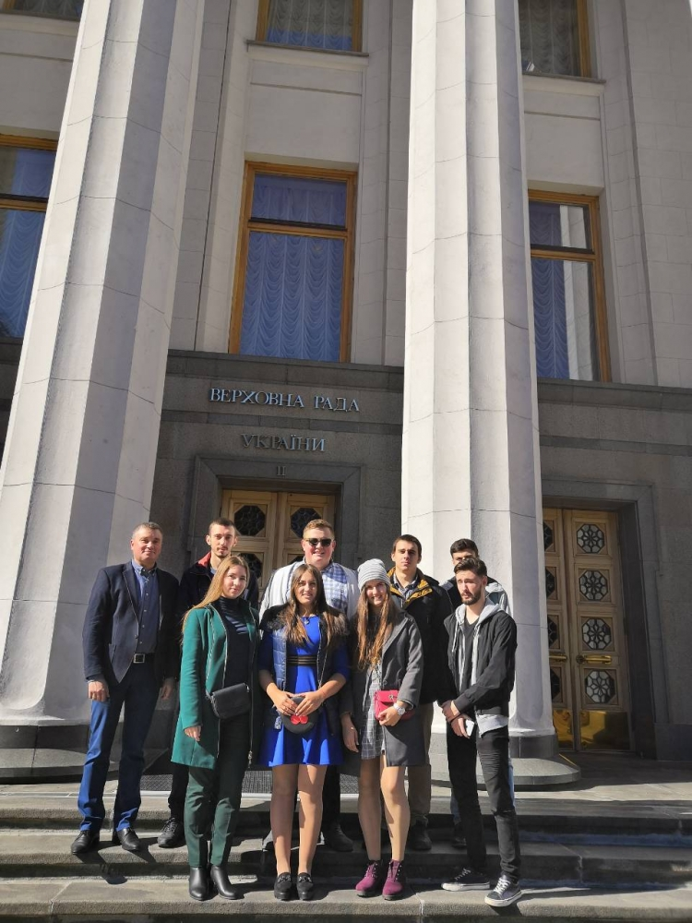
26 вересня 2019 року
Традиційною стала екскурсія до Верховної Ради України, яка проводиться в рамках гуртка кафедри глобальної економіки «Глобалізація та європейська інтеграція». Цього річ, 26 вересня студенти-члени гуртка відвідали
Сесійний будинок Верховної Ради України

Slide 5
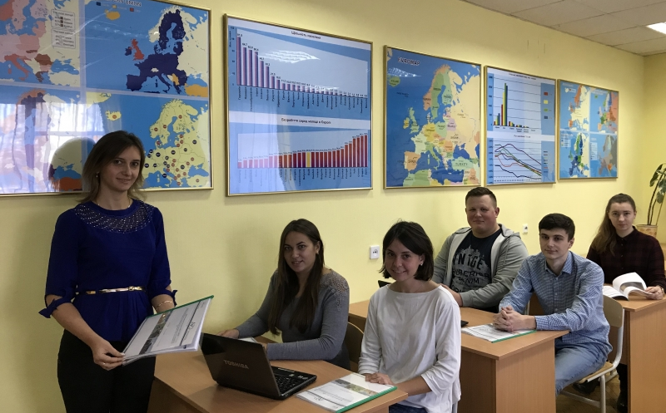
12 жовтня 2019 року
На кафедрі глобальної економіки економічного факультету НУБіП України було проведено спецкурс «AGMEMOD економічна модель часткової рівноваги для аграрного сектору», яку відвідали студенти - члени гуртка "Глобалізація та європейська інтеграція".
Лектори курсу – Гераймович В. Л., Богач Л. В., Павленко М. М. наголосили про важливість застосування сучасних методів при моделюванні та прогнозуванні економічних процесів, що дозволить підвищувати якість дослідницьких робіт на всіх рівнях.

Slide 6
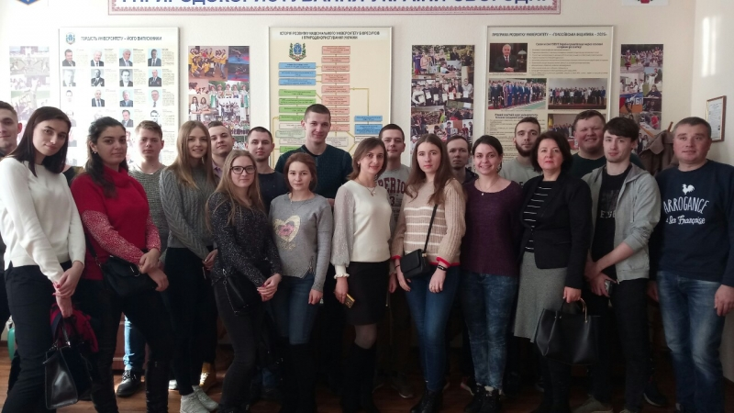
19 лютого 2019 року
студенти - члени гуртка «Глобалізація та європейська інтеграція» кафедри глобальної економіки разом з керівником Богач Л.В. відвідали музей історії НУБІП України, де ознайомилися не лише з історією виникнення університету, а й із становленням сільського господарства на теренах України – з доби неоліту, починаючи з трипільської культури.

Slide 7
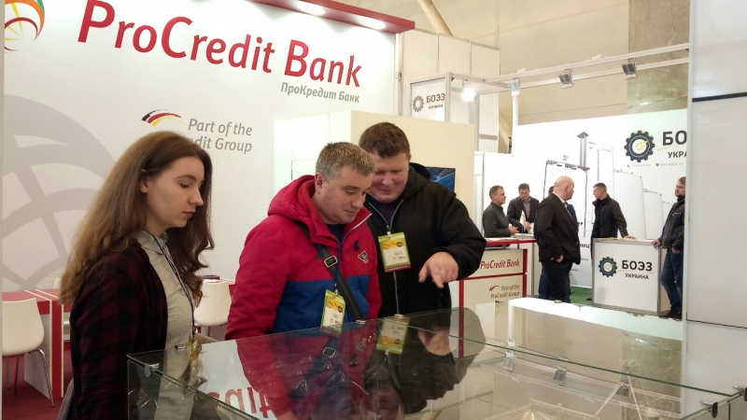
21 лютого 2019 року
Студенти - члени гуртка відвідали Міжнародну виставку ефективного тваринництва та птахівництва AGRO ANIMAL SHOW.
Студентство познойомилось з представниками ряду різних компаній, які відомі не тільки в Україні, а й в усьому світі. На виставці була представлена техніка, обладнання, корми, ветеринарні препарати, засоби діагностики та ін.

Slide 8
5 березня 2019 року
5 березня 2019 року студенти спеціальності «Прикладна економіка», члени гуртка «Глобалізація та європейська інтеграція» разом з викладачем Богач Л.В. відвідали наукову бібліотеку НУБіП України. Спочатку співробітник бібліотеки ознайомила студентів з тематичною виставкою, яка присвячена була святкуванню 205 річниці з дня народження Великого Кобзаря - Тараса Григоровича Шевченка.

Slide 9
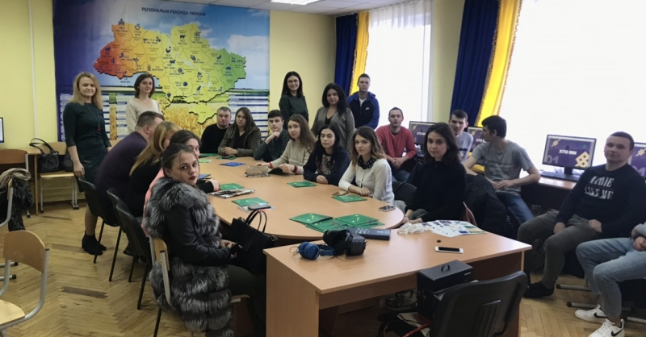
12 березня 2019 року
12 березня 2019 року на запрошення викладачів кафедри глобальної економіки була проведена зустріч представника підприємств Групи ПАТ «МХП» Дудник Юлії з членами гуртка «Глобалізація та європейська інтеграція». Студенти провели детальний тренінг з представником агроіндустріального холдингу ПАТ «Миронівський хлібопродукт». Зважаючи на швидкий розвиток ПАТ «Миронівський хлібопродукт», компанія робить ставку на молодих спеціалістів, які хочуть працювати і розвиватися в агробізнесі.

Slide 10
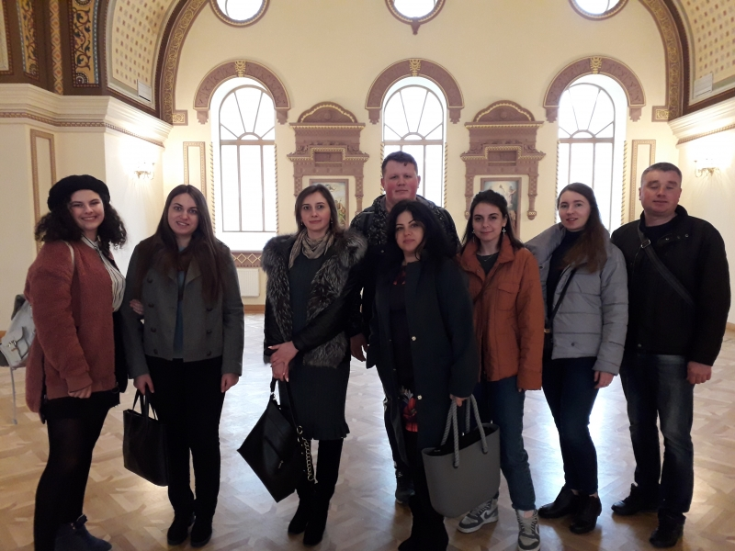
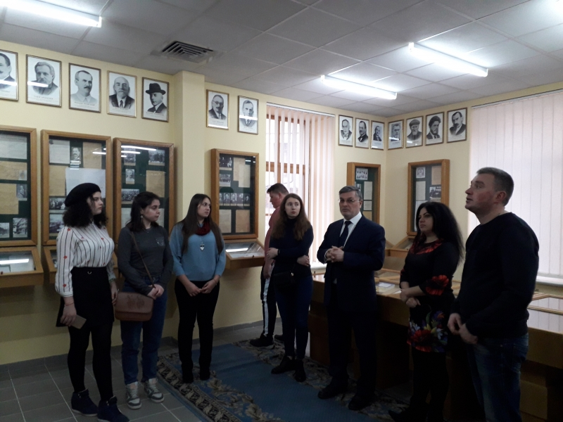
19 березня 2019 року
Члени гуртка разом із своїм керівником - Богач Л .В.
відвідали Музей історії Міністерства закордонних справ України.
В Музеї історії української дипломатичної служби при МЗС України (з 2014 р. був переведений у Дипломатичну Академію), студенти ознайомитись із бурхливою історією зародження та становлення української дипломатичної служби, її успіхами на міжнародній арені, біографіями дипломатичних представників ХХ ст.

Slide 11
ПЛАН РОБОТИ ГУРТКІВ НА 2019-2020 РР.
Участь у 74-й науково-практичній студентській конференції: «Концептуальні засади збалансованого розвитку аграрного сектору економіки України»;
Проведення засідання круглого столу на тему: «Внутрішні й зовнішні аспекти євроінтеграційної політики України»
Відвідування XІІ Міжнародної агропромислової виставки «Агрофорум 2020», листопад 2020 року
Відвідування міжнародної виставки інноваційного агровиробництва та комплексного розвитку аграрного бізнесу «Інтерагрокомплекс», жовтень 2020 року
Проведення тематичних семінарів циклу: «Конкурентоспроможність аграрного сектору в умовах функціонування зони вільної торгівлі з ЄС»

Slide 12
ДЯКУЮ
ЗА УВАГУ !!!

